Slide 1

動物介紹
信民：阿伯

Slide 2
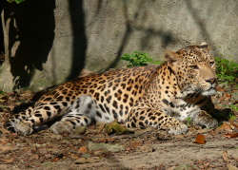
花豹
頭小、耳短、尾長約70-95公分。黃褐色的身體上有許多黑色空心的斑塊。
分佈： 範圍廣泛，包括非洲、中東、亞洲東部、西南及南部等地的森林、草原、樹叢。
食性： 肉食性，以各種大小型哺乳動物

Slide 3
資料燎原
http://newweb.zoo.gov.tw/Pager/Show/Show_Main.aspx?Menu_URL_ID=090824181230554572&Show_TYpe_ID=200909191127507055

